Slide 1
Contenido
1.
DSDM
2.
RAD
3.
Kanban
4.
Lean Development
5.
Six Sigma

Slide 2
DSDM
Establece tiempo, calidad y costo al inicio del proyecto.
La participación del cliente es critica para
establecer estas prioridades.

Slide 3
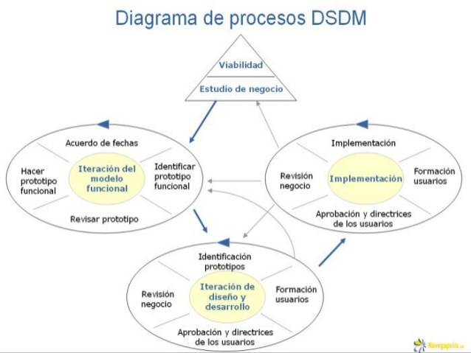
DSDM

Slide 4
RAD
Esta metodología pone énfasis en minimizar
la planificación y se enfoca en la creación de
prototipos y en el uso de componentes reutilizables.

Slide 5
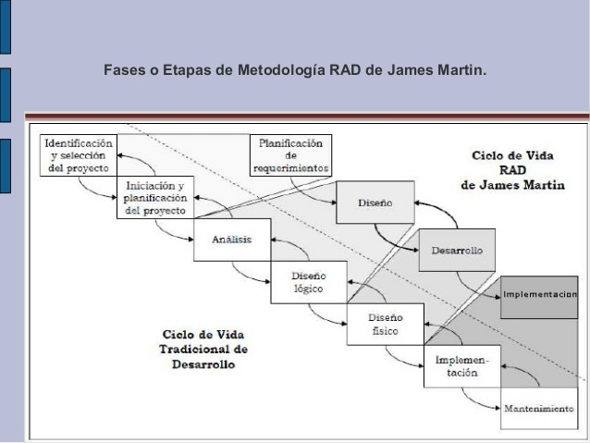
RAD

Slide 6
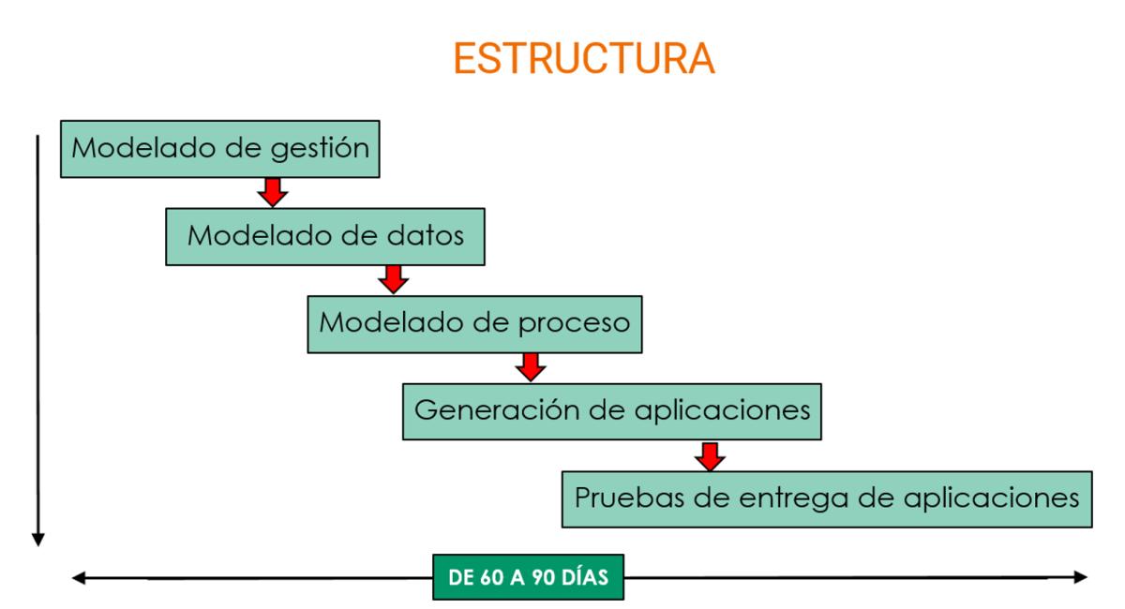
RAD

Slide 7
KANBAN
Esta metodología es muy sencilla, se puede actualizar y los equipos de trabajo la pueden asumir sin problema. Al ser un método visual permite que a golpe de vista se conozca el estado de los proyectos y asignar nuevas tareas de manera muy efectiva.

Slide 8
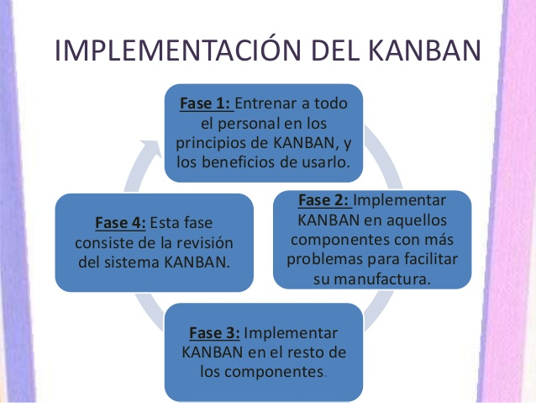
KANBAN

Slide 9
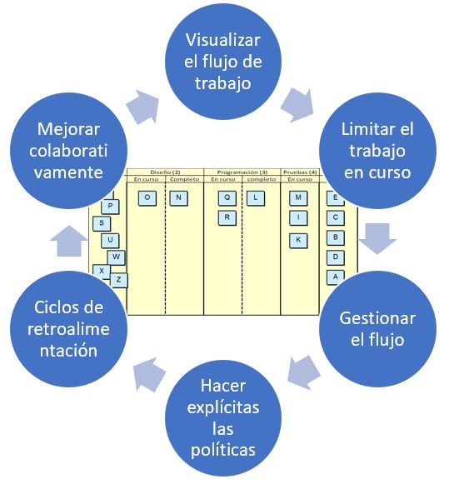
KANBAN

Slide 10
LEAN
El desarrollo de software Lean (LSD) es la traducción de los principios de fabricación ajustada. A este modelo productivo también se le denominó "producción justo a tiempo" y surgió por primera vez en las plantas de manufactura de Toyota.

Slide 11
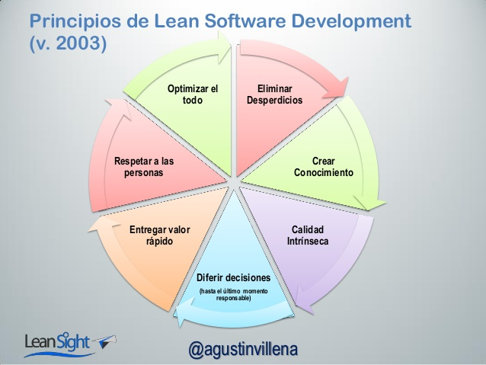
LEAN

Slide 12
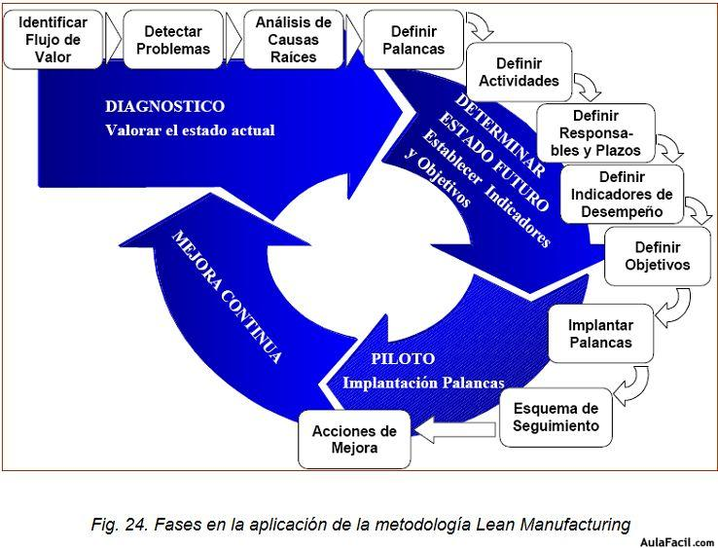
LEAN

Slide 13
SIX SIGMA
Six Sigma es un método basado en datos que examina los procesos repetitivos de las empresas y tiene por objetivo llevar la calidad hasta niveles cercanos a la perfección.
Six Sigma constituye un modelo de gestión de calidad que también se conoce como DMAIC, siglas de las palabras en inglés: define, measure, analyze, improve y control.

Slide 14
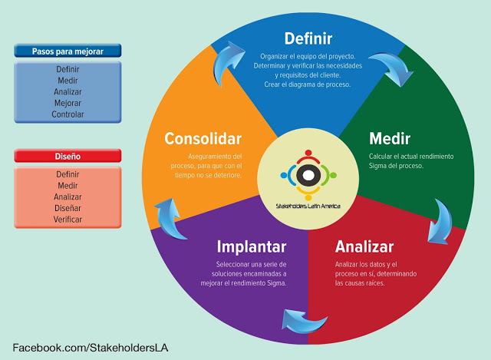
SIX SIGMA

Slide 15
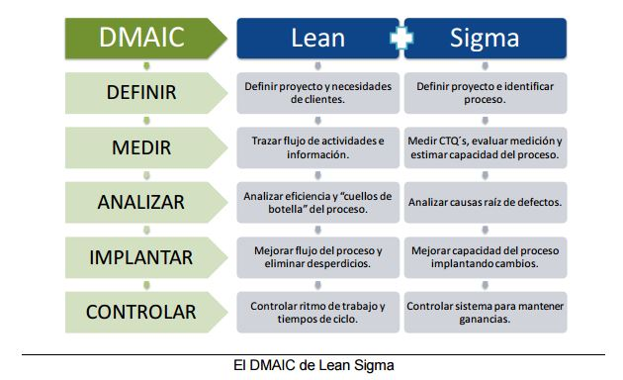

Slide 16
REFERENCIAS
- David C. Young. (2012). Software Development Methodologies [Paper]
Rivas, Carlos Ignacio. (2015). Metodologías actuales de desarrollo de SO
[Paper]
- Ivan Bumbak. (2018). Software development methodologies on
android application using example [Graduate thesis]

